Slide 1



الثالث ثانوي
الثاني ثانوي
المرحلة/ الصف
الثالث
الفصل الدراسي
كيمياء2-3
المـــــــــــــــــــــــــــــــــــــــــادة
وظائف البروتينات المتعددة
موضوع الدرس
أ/ ماجد الحكمي
إعداد
جميع الحقوق محفوظة لشركة تطوير للخدمات التعليمية

Slide 2



وظائف البروتينات المتعددة
سنتعلم اليوم كيف :
تشرح وظيفة البروتينات في الخلايا .
تتعرف على عمل الإنزيمات.
2

Slide 3
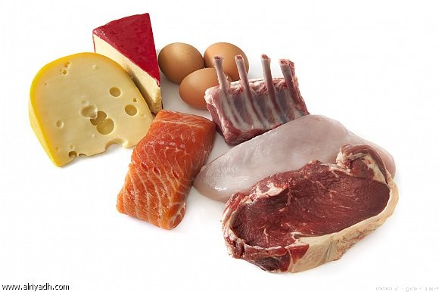
وظائف البروتينات المتعددة
التهيئة
كيف يتم عمل البروتينات داخل الخلايا ؟
3

Slide 4
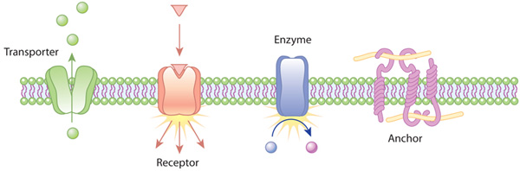
وظائف البروتينات المتعددة
وظائف البروتينات المتعددة
1- تسريع التفاعل
يعد الإنزيم عاملًا محفزًا حيويًا حيث يعمل على :
1- تسريع التفاعل الكيميائي .
2- تخفيض طاقة التنشيط للتفاعل .
4

Slide 5
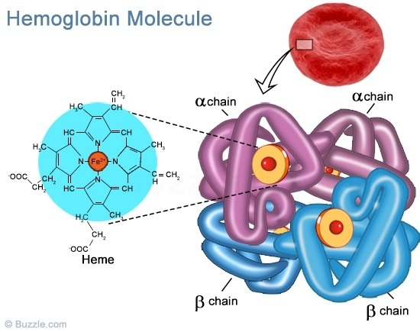
وظائف البروتينات المتعددة
وظائف البروتينات المتعددة
2- نقل المواد
مثل الهيموجلوبين
يعمل الهيموجلوبين على نقل الأكسجين في الدم من الرئتين إلى سائر الجسم .
هيم
5

Slide 6

وظائف البروتينات المتعددة
وظائف البروتينات المتعددة
3- الدعم البنائي
مثل :
الكولاجين.
الريش .
الصوف.
6

Slide 7
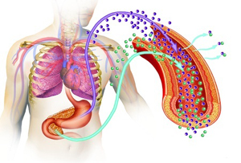

وظائف البروتينات المتعددة
وظائف البروتينات المتعددة
4- الاتصالات داخل الخلايا
مثل :
الأنسولين .
7

Slide 8
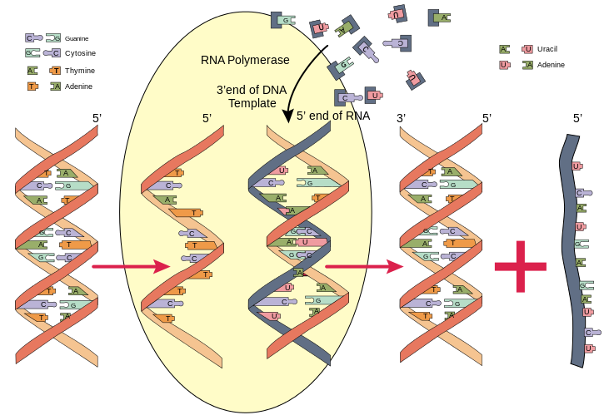
وظائف البروتينات المتعددة
وظائف البروتينات المتعددة
5- تنظيم العمليات الخلوية.
6- تسريع حركة الخلايا.
7- مصدر للطاقة عند شح المصادر الأخرى.
8

Slide 9
وظائف البروتينات المتعددة
لماذا يعد الإنزيم عاملًا محفزًا حيويًا ؟
تدريب1
الحل
9

Slide 10
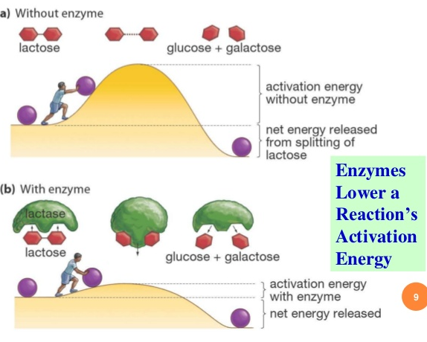
وظائف البروتينات المتعددة
لماذا يعد الإنزيم عاملًا محفزًا حيويًا ؟
تدريب1
الحل
1- تسريع التفاعل الكيميائي .
2- تخفيض طاقة التنشيط للتفاعل .
10

Slide 11
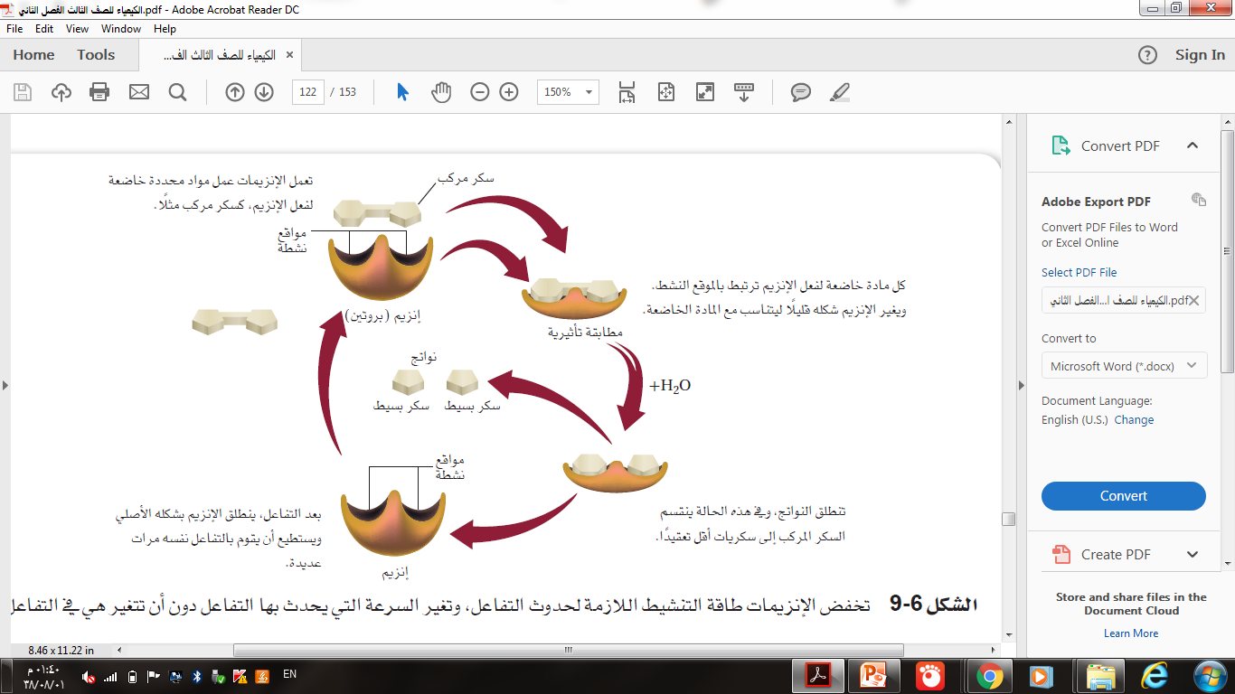
وظائف البروتينات المتعددة
عمل الإنزيم
1- يعمل الإنزيم عمل عامل محفز من خلال المادة الخاضعة للإنزيم .
2- ترتبط المواد الخاضعة لفعل الإنزيم بمواضع معينة على جزيئات الإنزيم .
11

Slide 12
وظائف البروتينات المتعددة
عمل الإنزيم
3- ارتباط المادة الخاضعة بالموقع النشط يغير هذا الموضع شكله قليلًا ليحيط بالمادة الخاضعة بصورة أكثر إحكامًا .
4- يسمى التركيب المتكون من الإنزيم والمادة الخاضعة عند ارتباطها مركبَ والمادة الخاضعة
12

Slide 13
وظائف البروتينات المتعددة
عمل الإنزيم
5- يسمح التنوع الكبير للسلاسل الجانبية للأحماض الأمينية في الإنزيم بتكوين عدد من القوى بين الجزيئية المختلفة .
6- تخفض القوى بين الجزيئية طاقة التنشيط اللازمة للتفاعل .
13

Slide 14
وظائف البروتينات المتعددة
عمل الإنزيم
7- تتكسر الروابط وتتحول المادة الخاضعة لفعل الإنزيم إلى نواتج .
14

Slide 15
وظائف البروتينات المتعددة
كيف تعمل الإنزيمات على خفض طاقة التنشيط اللازمة لحدوث التفاعل ؟
تدريب2
الحل
15

Slide 16
وظائف البروتينات المتعددة
كيف تعمل الإنزيمات على خفض طاقة التنشيط اللازمة لحدوث التفاعل ؟
تدريب2
الحل
تخفض الإنزيمات طاقة التنشيط اللازمة لحدوث التفاعل , وتغير السرعة التي يحدث بها التفاعل دون أن تتغير هي في التفاعل .
16

Slide 17

وظائف البروتينات المتعددة
ما هي وظائف البروتينات المتعددة ؟
تقويم:
1- تسريع التفاعل
2- نقل المواد
3- الدعم البنائي
4- الاتصالات داخل الخلايا
5- تنظيم العمليات الخلوية.
6- تسريع حركة الخلايا.
7- مصدر للطاقة عند شح المصادر الأخرى.
17

Slide 18


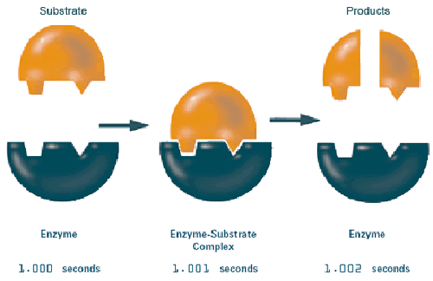
وظائف البروتينات المتعددة
وظائف البروتينات المتعددة
تعلمنا اليوم:
عمل الإنزيم
الوظائف
1- تسريع التفاعل
2- نقل المواد
3- الدعم البنائي
4- الاتصالات داخل الخلايا
5- تنظيم العمليات الخلوية.
6- تسريع حركة الخلايا.
7- مصدر للطاقة عند شح المصادر الأخرى.
18

Slide 19

وظائف البروتينات المتعددة
المــــراجـــــــــع:
كتاب الكيمياء للصف الثالث ثانوي - طبعة العبيكان 2016
الفصل الدراسي الثاني
للعام الدراسي 1437/ 1438هـ
19

Slide 20


للتواصل أو لمزيد من الدروس
ien.edu.com
IEN_Edu
8004422220
جميع الحقوق محفوظة لشركة تطوير للخدمات التعليمية

